Slide 1
Toán
Bài 26: MỘT PHẦN HAI. MỘT PHẦN TƯ
Trang 56
TRƯỜNG TIỂU HỌC GIANG BIÊN

Slide 2
01. KHỞI ĐỘNG

Slide 3

Cánh diều bạn trai chia làm mấy phần bằng nhau?
Cánh diều bạn gái chia làm mấy phần bằng nhau?
Cánh diều bạn trai chia làm 2 phần bằng nhau.
Cánh diều bạn gái chia làm 4 phần bằng nhau.

Slide 4




02. Khám phá

Slide 5
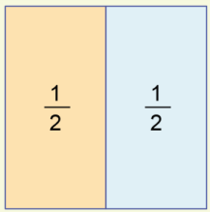
- Hình vuông được chia làm mấy phần bằng nhau?
Mấy phần được tô màu?
+ Hình vuông được chia thành hai phần bằng nhau.
+ Tô màu 1 phần.
Đã tô màu một phần hai hình vuông.
1
Một phần hai viết là
2
Chú ý: Một phần hai hay còn gọi là “một nửa”

Slide 6
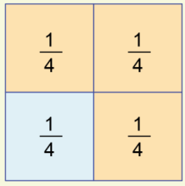
- Hình vuông được chia làm mấy phần bằng nhau?
Mấy phần được tô màu?
+ Hình vuông được chia thành bốn phần bằng nhau.
+ Tô màu 1 phần.
Đã tô màu một phần tư hình vuông.
1
Một phần tư viết là
4

Slide 7
03. Luyện tập

Slide 8
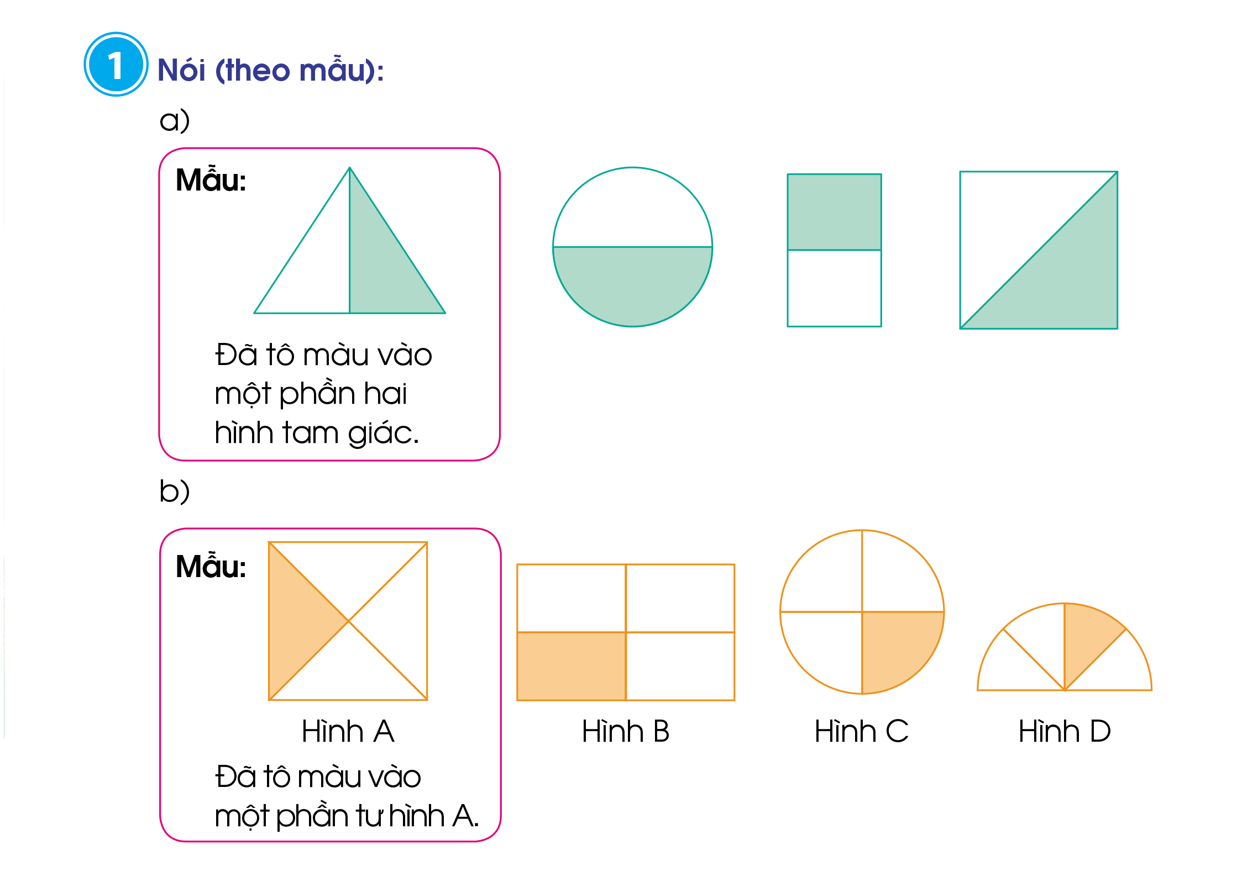


Slide 9
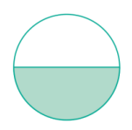


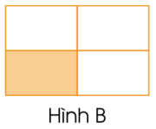
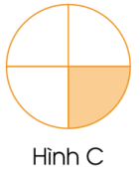

a)
Đã tô màu vào một phần hai hình tròn.
Đã tô màu vào một phần hai hình chữ nhật.
Đã tô màu vào một phần hai hình vuông.
b)
Đã tô màu vào một phần tư hình B.
Đã tô màu vào một phần tư hình C.
Đã tô màu vào một phần tư hình D.

Slide 10
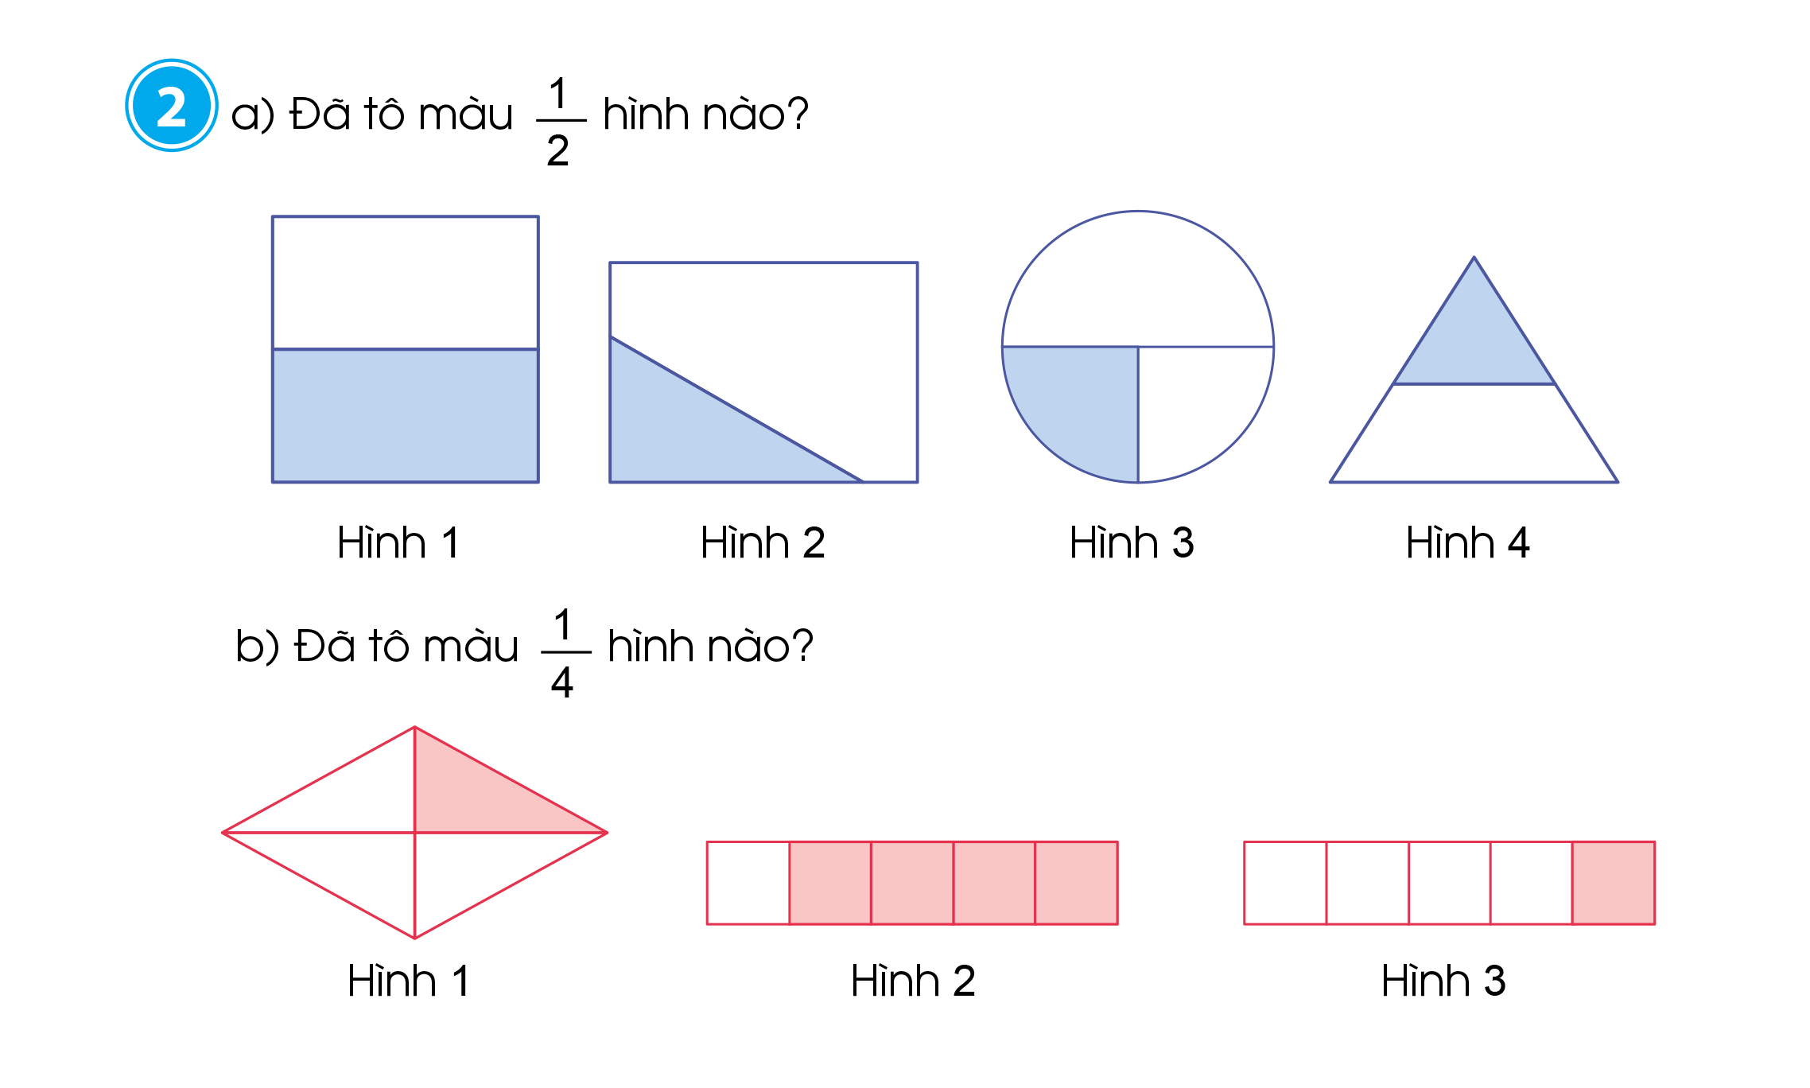

Slide 11
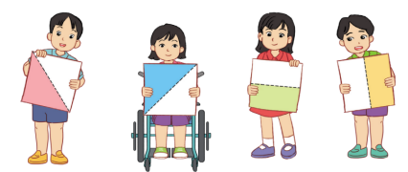
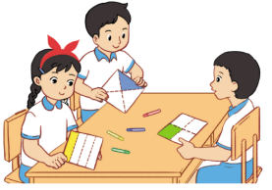


$$\frac{1}{2}$$
3
a) Thực hành: Gấp để tạo
$$\frac{1}{4}$$
b) Thực hành: Gấp để tạo

Slide 12
4. Vận dụng

Slide 13
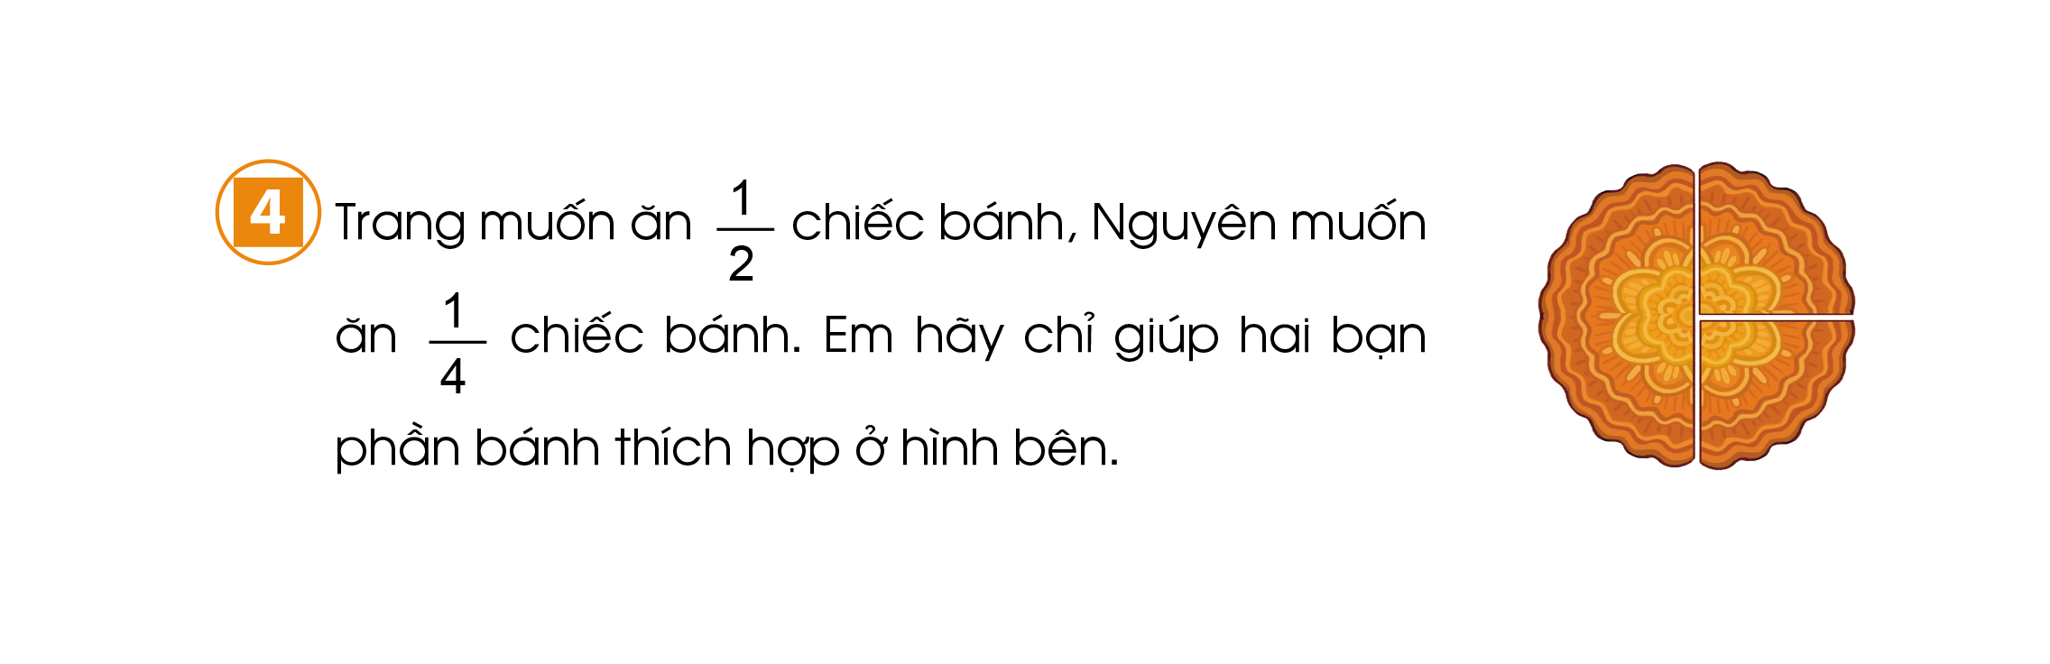

Slide 14



04. Củng cố

